Slide 2
স্বাগতম

Slide 3
মোঃ আব্দুল্লাহ আল মোত্তালিব
সহকারি শিক্ষক
ঘোড়দৌড় সঃ প্রাথমিক বিদ্যালয়
শেরপুর,বগুড়া
০১৭২৩০৮৩৪৫৬

Slide 4
পাঠ পরিচিতি
বিষয়ঃপ্রাথমিক বিজ্ঞান
শ্রেণীঃ পঞ্চম
পাঠঃ স্বাস্থ্যবিধি
পাঠ্যাংশঃ স্বাস্থ্যবিধি....সম্পন্ন করি।
তারিখঃ ১৬/৩/২০২১

Slide 5
৯.২.১ সংক্রামক রোগ কী তা ব্যাখ্যা করতে পারবে।
শিখনফল

Slide 6
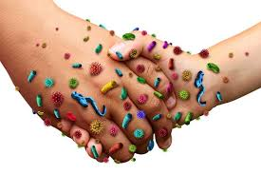
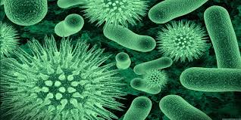
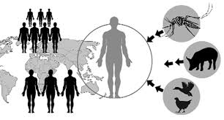
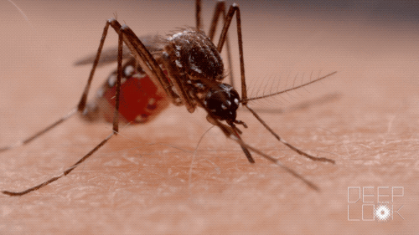
সংক্রামক রোগ কীভাবে ছড়ায়?

Slide 7
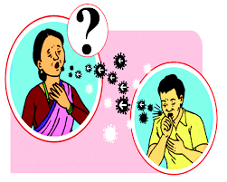
আজকের পাঠ
স্বাস্থবিধি
(সংক্রামক রোগ)

Slide 8
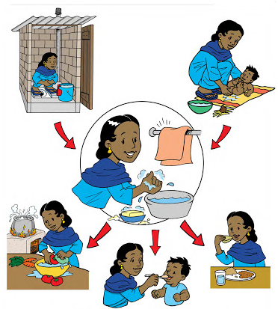
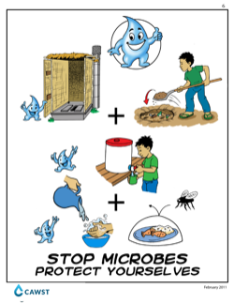
সংক্রামক রোগ

Slide 9
সংক্রামক রোগ কী?

Slide 10
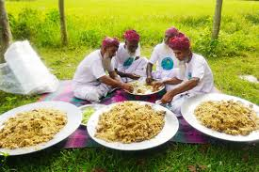
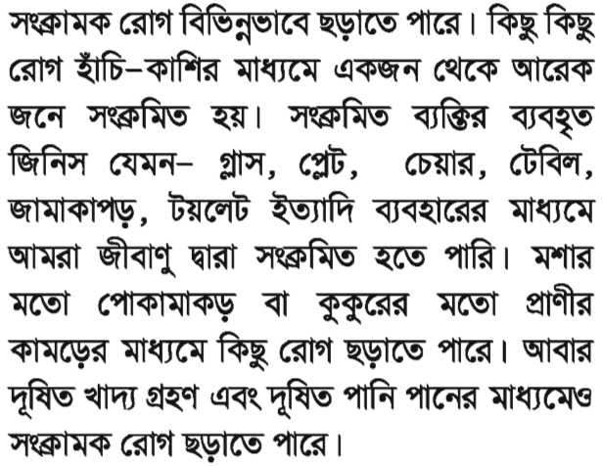
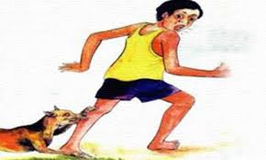
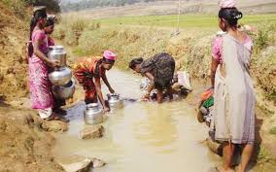
সংক্রামক রোগের বিস্তার

Slide 11
দলীয় কাজ
নিচে দেখানো ছকের মতো খাতায় একটি ছক তৈরি কর।
এবং দলীয়ভাবে পূরণ কর।
সংক্রামক রোগ কীভাবে ছড়ায়?
হাঁচি-কাশির মাধ্যমে
আক্রান্ত ব্যাক্তির জিনিজপত্র ব্যবহার।

Slide 12
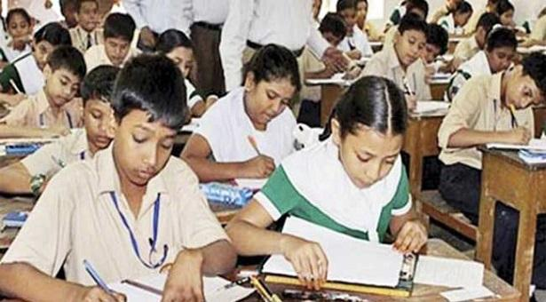
একক কাজ
নিম্নের প্রশ্নের উত্তর দাও।
১। সংক্রামক রোগ কী?
২। সংক্রামক রোগের দুটি কারণ লেখ?

Slide 13
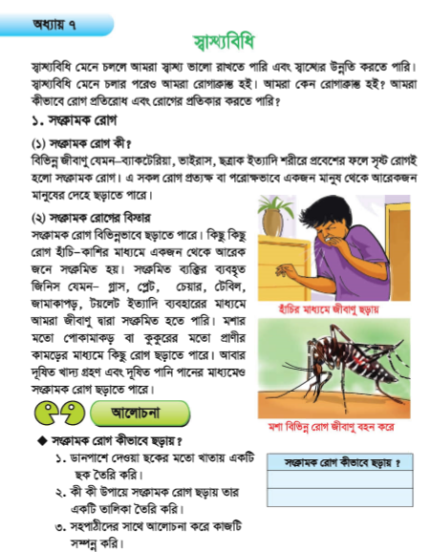
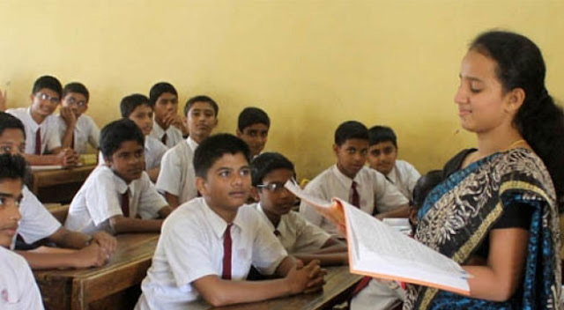
বই সংযোগ
বই থেকে ৪৭ পৃষ্ঠা দেখ

Slide 14
সারসংক্ষেপ
শরীরের ব্যাকটেরিয়া,ভাইরাস,ছত্রাক ইত্যাদি প্রবেশের ফলে সংক্রামক রোগের সৃষ্টি হয়। বায়ু,পানি,বিভিন্ন রকম প্রাণী ও রোগাক্রান্ত ব্যাক্তির প্রত্যক্ষ বা পরোক্ষ সংক্রামক রোগের বিস্তার ঘটে।

Slide 15
মূল্যায়ন
প্রশ্নের উত্তর লেখ।

Slide 16
বাড়ির কাজ
প্রশ্নের উত্তর লেখ?
১। সংক্রামক রোগ কীভাবে ছড়ায় তা ব্যাখ্যা কর।

Slide 17
সবাইকে ধন্যবাদ

